Slide 1


JR-Webdevelopment presents:

Slide 2
Onze agendapunten:
Algemeen verloop van het project
Van interview tot eindproduct
De eisen van de prototypewebsite
Wat we hebben gedaan om aan de eisen te voldoen
Het eindproduct
Hoe is de samenwerking verlopen?
Tussen de opdrachtgever en JR-Webdevelopment
Binnen JR-Webdevelopment

Slide 3
Verloop van het project
Eerste kennismaking met project
Verdeling van de taken
Veel maar nodige documentatie
‘Wachten’ tot het programmeren
Het programmeren zelf
Afronding

Slide 4
Van interview tot eindproduct

Slide 5
De eisen van de prototypewebsite

Slide 6
Wat we hebben gedaan om aan de eisen te voldoen

Slide 7
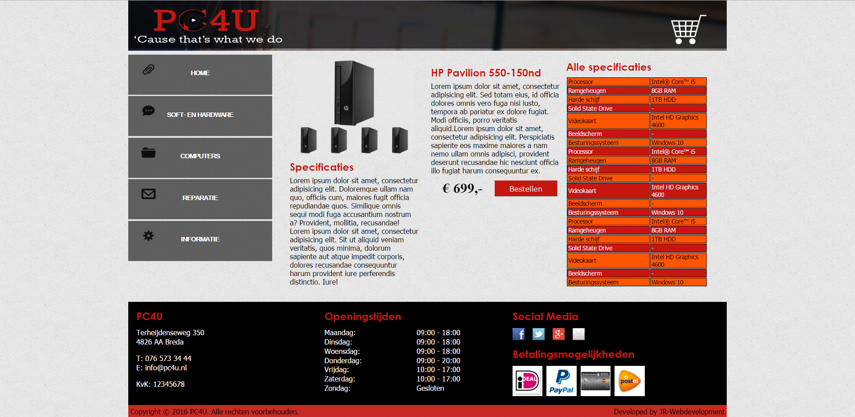
Het eindproduct
www.ronaldklaus.radiusdev.nl

Slide 8
Het eindproduct
Verticale menubalk
Kleurgebruik
Webshop
Header en footer
Aanpassingen na gesprek met opdrachtgever
HTML en CSS

Slide 9
Hoe is de samenwerking verlopen?
Tussen de opdrachtgever en JR-development
Binnen JR-development

